Slide 1
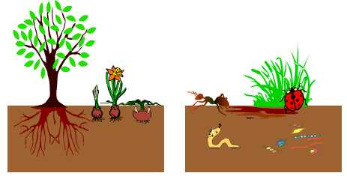
MİNERALTOPRAKLARDAKİ
BİTKİ BESİN MADDELERİ

Slide 2
BioJeoKimyasal Döngü
Biyosferin canlı ve cansız kısımları arasındaki madde değişimi biyojeokimyasal döngü olarak tanımlanır.
Karbon C
Azot N
FosforP
Kükürt S

Slide 3
BİTKİLER İÇİN MUTLAK GEREKLİ ELEMENTLER
(16 adet)
MUTLAK GEREKLİ BESİN MADDELERİ
MAKRO MİKRO
C,H,O,N,P,K,Ca,Mg,S Fe, Mn,Cu, Zn,Mo, Cl,B

Slide 4
BESİN ELEMENTLERİ
N, P, K temel besin maddeleri
Fazla miktarda gereksinme duyulur
Ca, Mg, S; ikincil besin elementleri
Orta derecede gereksinme duyulur
Fe, Mn, Zn, Cu, B, Mo, Cl mikro besin madde
Çok az miktarda gereksinme duyulur
C, H, O
Hava ve sudan büyük miktarlarda sağlanır

Slide 5
Diğer elementler (yararlı)
Na, Si, Ni; Bazı bitkiler için esastır, ancak gerekli değildir, ancak gelişmeyi destekler
Co; Azot fiksasyonu için gereklidir
Se, As, I; Bitkiler için değil ancak, bunları yiyen insanlar ve hayvanlar için gereklidir.

Slide 6
MUTLAK GEREKLİ BESİN ELEMENTLERİNİN ALINDIĞI ŞEKİLLER
Karbon CO₂
Hidrojen H⁺,HOH
Oksijen O₂, OH-, CO₃⁻², S0₄^{-2,} CO₂
Azot NH₄⁺,NO₃⁻
Fosfor H₂PO₄⁻
Potasyum K⁺
Kalsiyum Ca⁺⁺
Magnezyum Mg⁺⁺
Kükürt SO₄⁼

Slide 7
Demir Fe⁺⁺, Fe⁺³
Manganez Mn⁺⁴
Bakır Cu⁺⁺
Çinko Zn⁺²
Molibden MoO₄⁻²
Bor BO₃⁻
Klor Cl⁻

Slide 8
element
Kimyasal sembolü
Bitkideki nispi miktar%
Bitkilerdeki işlevleri
Besin sınıfı
Azot
N
100
Protein, amino asit
Birincil Mutlak gerekli makro element
fosfor
P
6
Nukleik asit, ATP
Potasyum
K
25
İyon taşıma
kalsiyum
Ca
12.5
Hücre duvarı bileşeni
İkincil makro elementler
magnezyum
Mg
8
Klorofil yapısı
kükürt
S
3
Amino asit
demir
Fe
0.2
klorofil sentezi
Mikroelementler
bakır
Cu
0.01
Enzim bileşeni
mangan
Mn
0.1
Enzimi aktif hale getirir
çinko
Zn
0.03
Enzimi aktif hale getirir
bor
B
0.2
Hücre duvarı bileşeni
Molibden
Mo
0.0001
Azot fiksasyonun da etkin
klorür
Cl
0.3
Fotosentez reaksiyonları

Slide 9
Bitkiye yarayışlı
Besin maddesi
Mineraller ve çökeltiler
Toprak organik maddesi

Slide 10
Besin maddesi noksanlığı
Besin maddesi noksanlığının
Giderilmiş hali

Slide 11
MİNİMUM YASASI:
Alman kimyacı Justus Von Liebig tarafından ortaya konan bir prensiptir.
Liebig'e göre, bir bitkinin gelişmesini en az ( minimum ) durumda olan bitki besin maddesi veya daha genel bir ifade ile minimum durumda olan gelişim faktörü sınırlandırır. Eğer herhangi bir gelişim faktörünün miktarı ürün miktarını sınırlandırıyor ise, noksanlığı söz konusu olan bu gelişim faktörü artırılmadığı sürece başka bir gelişim faktörünün miktarı arttırılsa bile bitkiden elde edilecek ürün miktarını arttırmak mümkün olmaz.
Liebig bunu ortaya koyduğu fıçı örneği ile anlatmıştır.
Fıçının yan tahtaları değişik uzunluktadır. Bu fıçının içerisinde sıvı tutulmaktadır. Fıçının içinde tutulabilecek maksimum sıvı miktarını fıçının en kısa boylu olan tahtası belirlemektedir.Bütün tahtaların boyu uzun , bir tanesinin boyu kısa olduğunda bu tahtadan sıvı akışı olacak, fıçının içindeki sıvı miktarı diğer tahtalar uzunda olsa o yüksekliğe çıkmayıp kısa olan tahta hizasında maksimum hizada olacaktır.

Slide 12
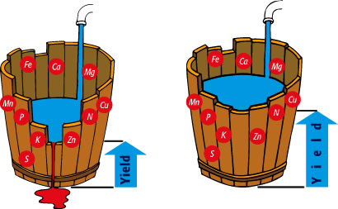
Bitki gelişmesini bu yan tahtalara benzetirsek, o bitkideki gelişim dengesini kısa olan tahta sınırlayacaktır.

Slide 13
Mitschelich yasası
"AZALAN VERİM YASAININ " çıkmasına yardım etmiştir. AZALAN VERİM YASASI PRENSİPLERİ: * Her gelişim faktörü birbirine bağlı olmaksızın ürün miktarını arttırır. *Gelişim faktörlerinin bitkiye etkisi maksimum ürüne yaklaştıkça azalmaktadır. *Bir gelişim faktörünün her bir birim miktarının üründe sağlayacağı artış maksimum üründen eksik olan miktarla orantılıdır. *Her bir gelişim faktörünün kendine özgü sabit tesir değeri vardır.

Slide 14
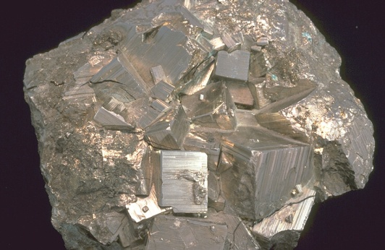
BESİN MADDELERİNİN KAYNAKLARI
Toprak minerallerinin ayrışması
(tecezzi)
Ölü bitki,hayvan ve mikroorganizma dokularının ayrışması
İnsanlar tarafından ilave edilen
gübreler ve kireçleme
- Çiftlik gübresi, kompost ve biyokatılar
4. Azot fikse eden bitkilerden sağlanan azot
Rüzgar, yağmur veya erozyon,
taşkınlarla taşınma

Slide 15
BESİN MADDELERİ EKSİKLİĞİNİN GİDERİLMESİ
N, P,K eksikliği
ahır gübresi veya ticaret gübreleri ile tamamlanabilir. Bunlara gübreleme elementleri denir.
Ca ve Mg toprak asitliğini gidermek için kireçlemede kullanıldıkları için kireç elementleri olarak isimlendirilir.

Slide 16
S (kükürt) yağmur suları, çiftlik gübresi veya kükürtlü gübrelerle sağlanır.
Mikro elementlerin eksikliği bazı ticaret gübrelerine ilave edildiği için ticaret gübreleri ile sağlanabildiği gibi mikro element gübreleri ile toprağa veya yapraklara uygulanır.

Slide 17
Organik madde ve azot
Toprakta azotun kaynağı organik maddedir (humus). Organik formdaki azot
mikroorganizmalarca inorganik (yarayışlı) azota çevrilir.
İç anadolu topraklarında % 0.5 gibi çok düşük düzeylerde bulunmaktadır.

